Slide 1
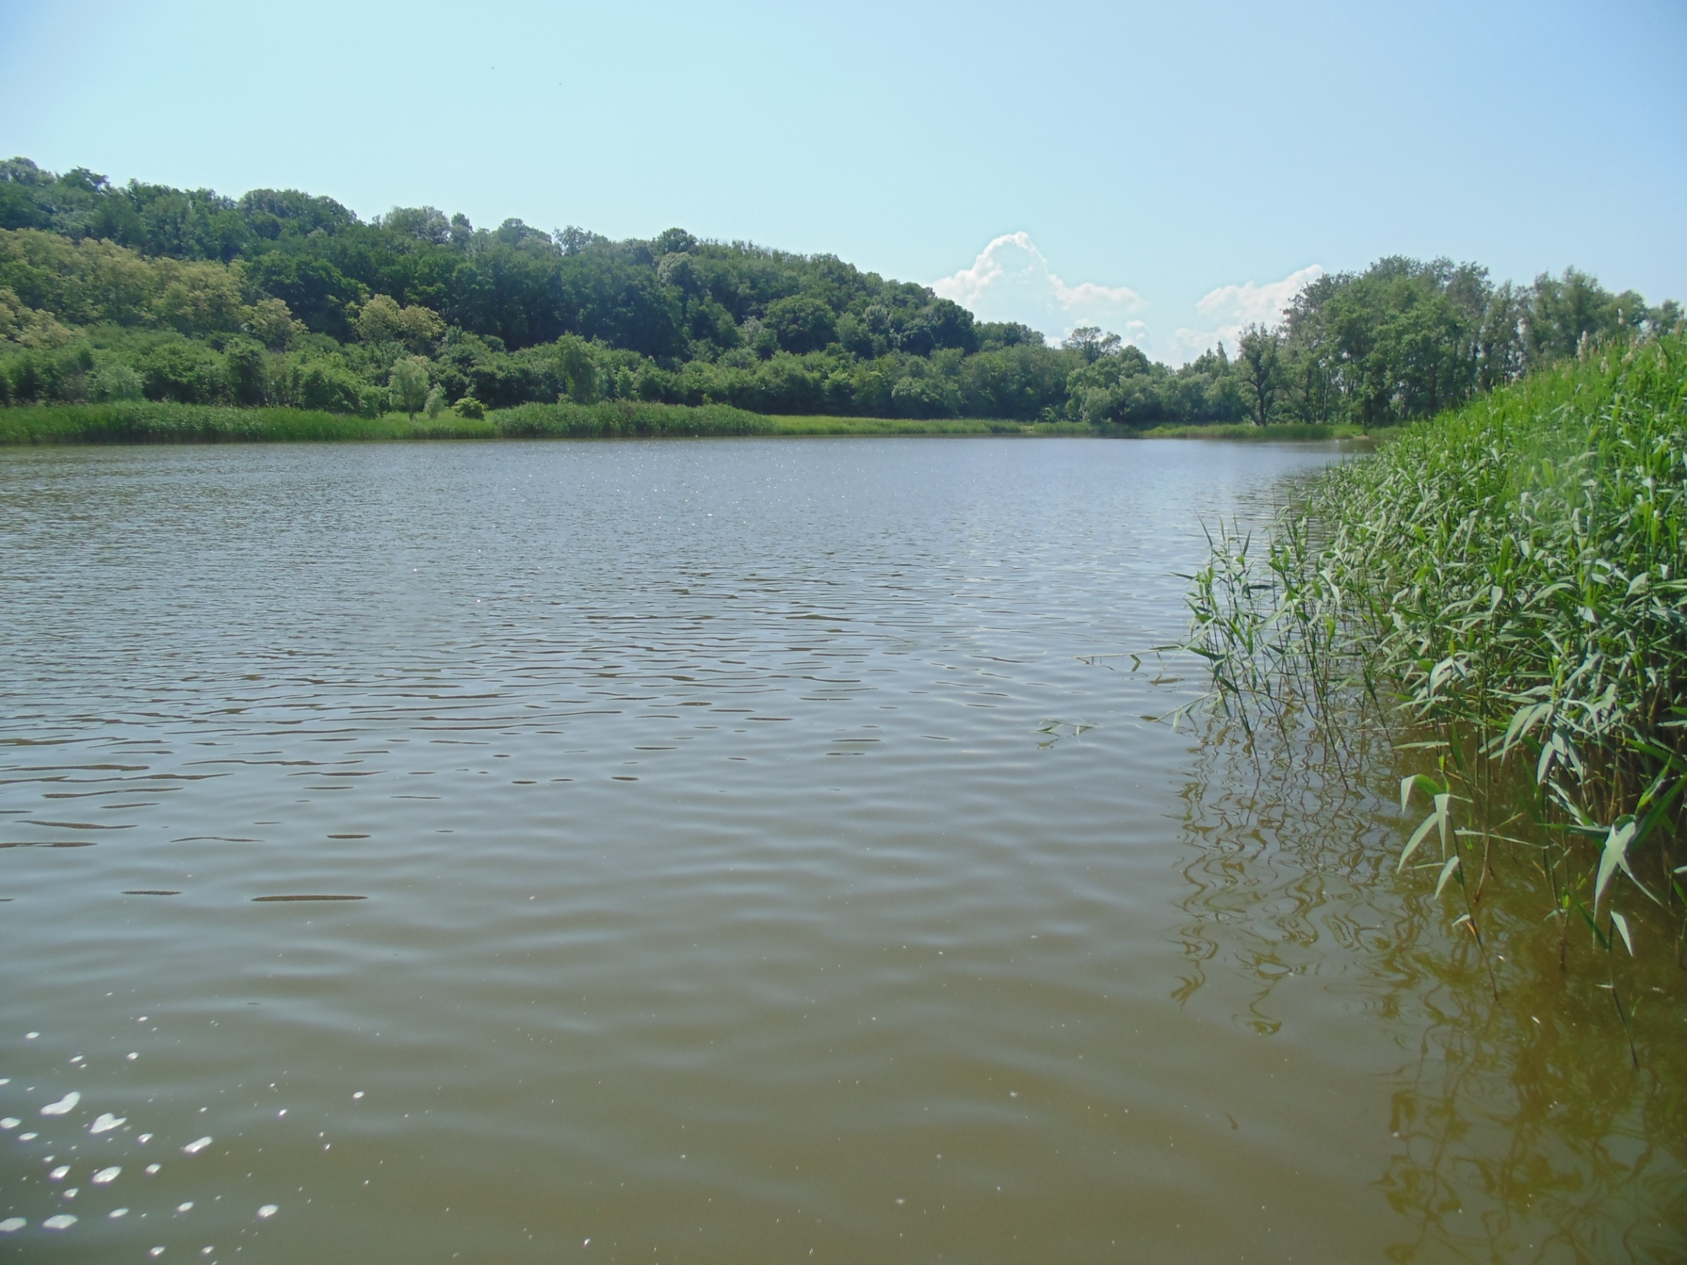
Скородистицька загальноосвітня школа І-ІІ ступенів “Школа життєтворчості” Іркліївської сільської ради Черкаської області
Скородистицька загальноосвітня школа І-ІІ ступенів
“Школа життєтворчості” Іркліївської сільської ради Черкаської області
Екологічна оцінка вод місцевих озер
методом комплексної біоіндикації
Автор:
Шаповал Любов Юріївна -
учениця 7 класу
Керівник роботи:
Загубинога Оксана Олексіївна
– вчитель біології з основами екологічних знань

Slide 2
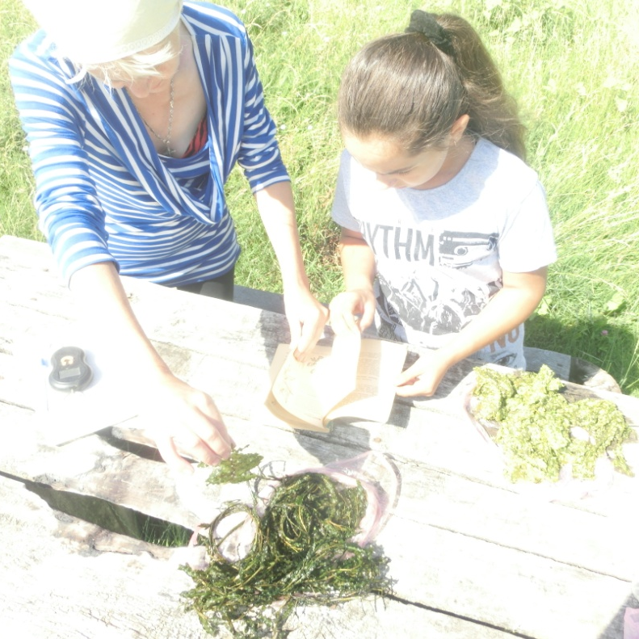
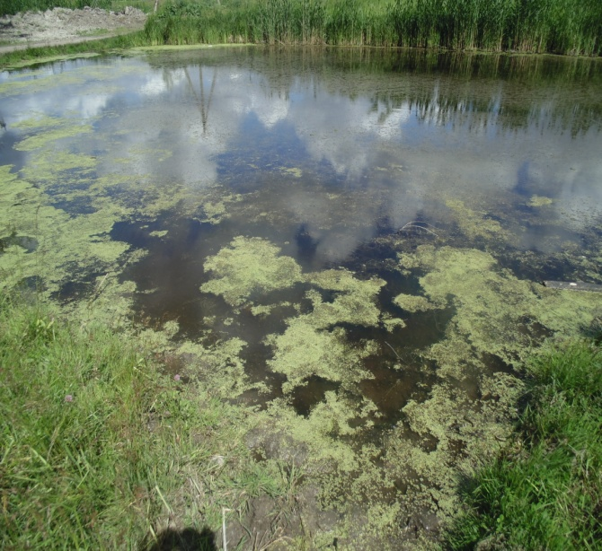
Актуальність роботи
Зростає антропогенне навантаження на поверхневі водойми. У всьому світі спостерігається підвищений інтерес з боку громадськості до стану водоймищ. І це зрозуміло: адже вода - найнеобхідніший природний ресурс. Тому і ми достатньо багато уваги приділимо питанням дослідження екологічного стану місцевих озер – Бурзяки та Криваве.
Завдання роботи роботи
Вивчити видовий склад макрофітів та за ними провести експрес-тест оцінки якості води озер.
Визначити стан сапробності вод способом зооіндикації за методом індикаторних таксонів.
Порівняти зміну тест – показників ряски малої у пробах досліджуваних вод в умовах хронічного тестування.

Slide 3
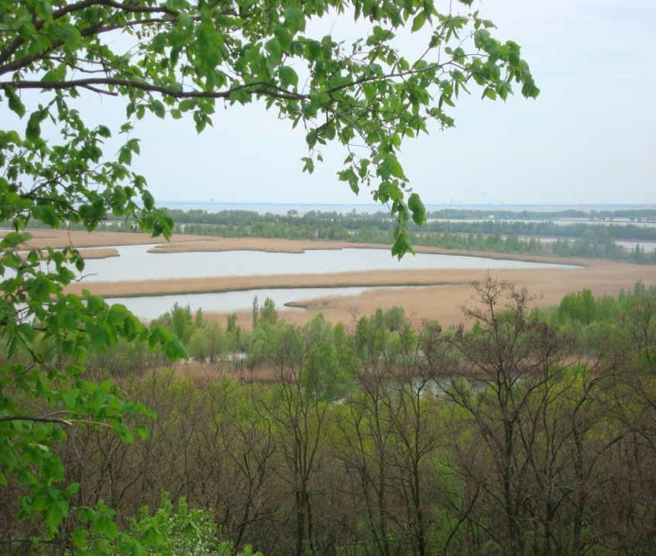
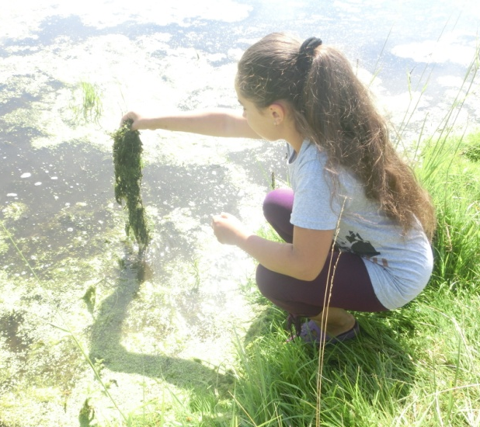
Мета досліджень: У місцевих водоймах вивчити видовий склад організмів, що можуть бути біоіндикаторами стану водойм , а саме – Макрофітів і бентосу водойм. і, за ними, дати оцінку екологічного стану ОЗЕР та якості води в них.
Місце досліджень
Озеро Бурзяки
Озеро Криваве
Методи досліджень
Оцінювання проводили з використанням методик:
а) Зооіндикація - за шкалою індексів таксонів та індексу Мейєра
б)Фітоіндикація – За видовим складом і станом макрофітів
В) Біотестування – за темпом розмноження ряски малої

Slide 4
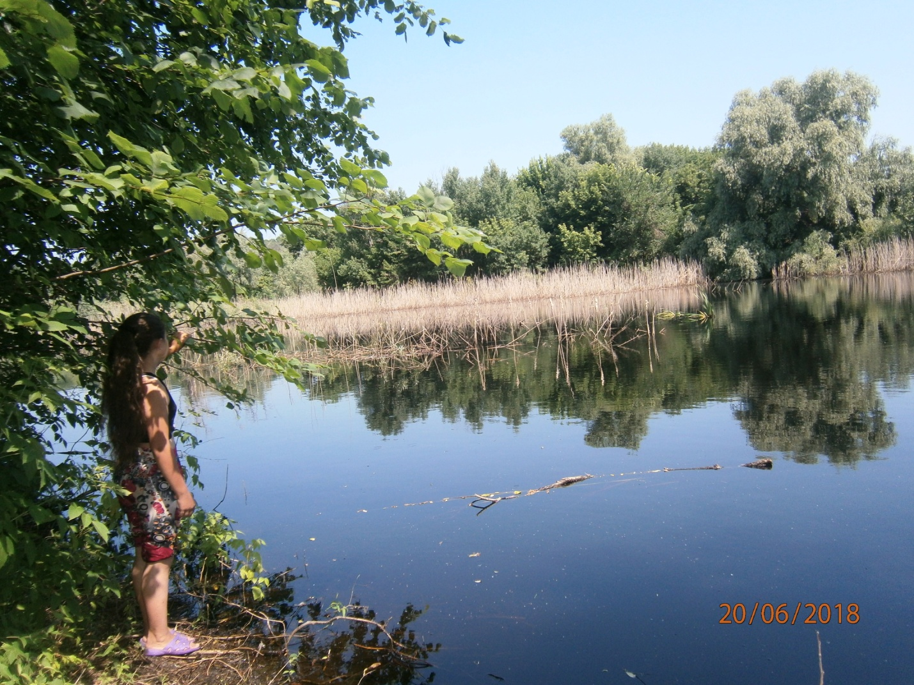
Напрямки проведених досліджень
Виявлення, класифікаційне визначення та складання списків бентосних організмів – біоіндикаторів кожного з місцевих озер.
Виявлення, класифікаційне визначення та складання списків макро і мікро- фітоорганізмів – біоіндикаторів кожного з місцевих озер.
3. Визначення сапробності місцевих водойм за видовим складом бентосних організмів з використанням методики таксонів
Визначення якості води за видовим складом макро- і мікрофітів.
5. Порівняння результатів дослідження якості води озер за методом зооіндикації
Озеро Бурзяки
Озеро Бурзяки

Slide 5
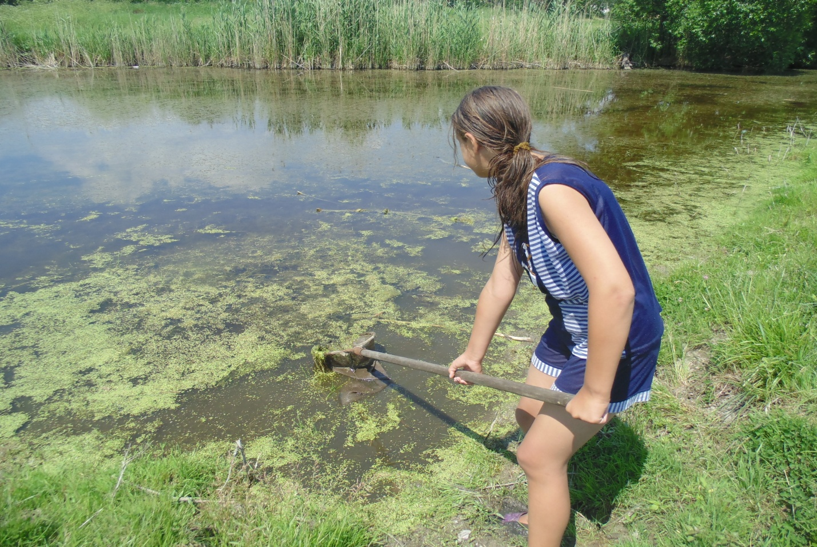
Глосарій
Біоіндикація — метод оцінки якості води та екологічного стану водойм за складом видів-індикаторів або структурними показниками угруповань.
. Біотестування – процедура встановлення токсичності середовища з допомогою тест-об’єктів, що сигналізують про небезпеку.

Slide 6
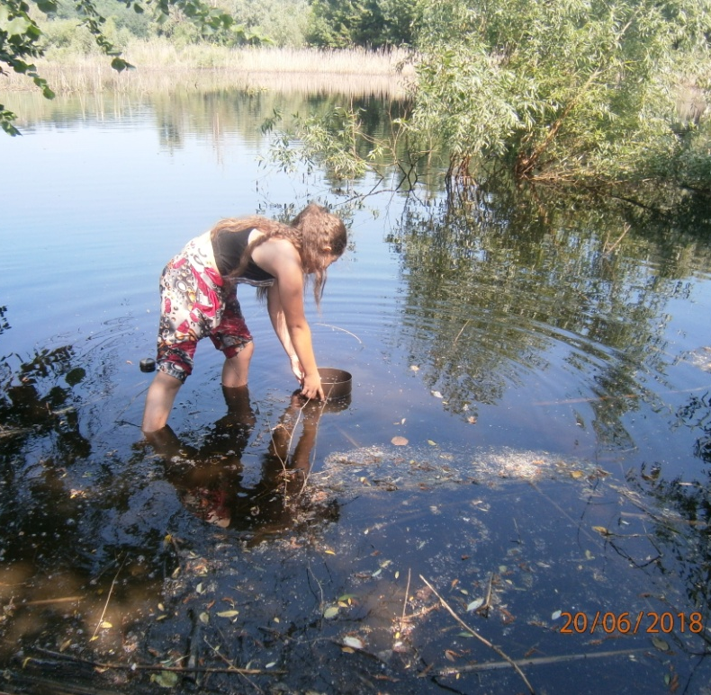
Результати досліджень Дослід 1
Тема: Визначення сапробності води місцевих водойм за індексом Мейєра
Мета: Скласти списки організмів – біоіндикаторів в місцевих озерах Криваве і Бурзяки , та визначити сапробність місцевих водойм, користуючись індексом Майєра .
.
Види мо-люсків | Група за Майєром | Озеро Бурзяки | Озеро Криваве
Всього |  | 10 | 9
 | І група | 3 х3=9 | 1 х 3=3
 | ІІ група | 7 х 2=14 | 5 х 2=10
 | ІІІ група |  | 3 х 1=3
Сума балів Висновок |  | 23 І клас олігосапробна | 14 ІІІ клас β меза сапробна

Slide 7
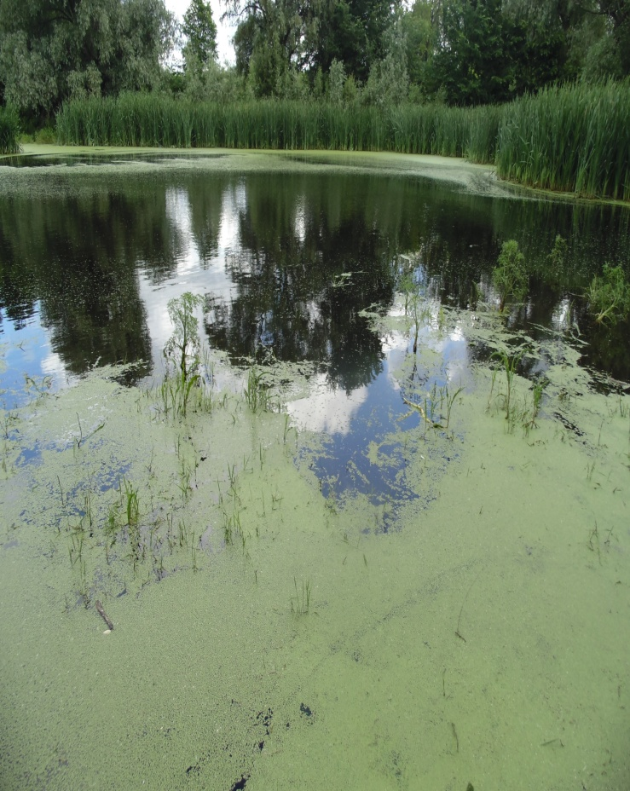
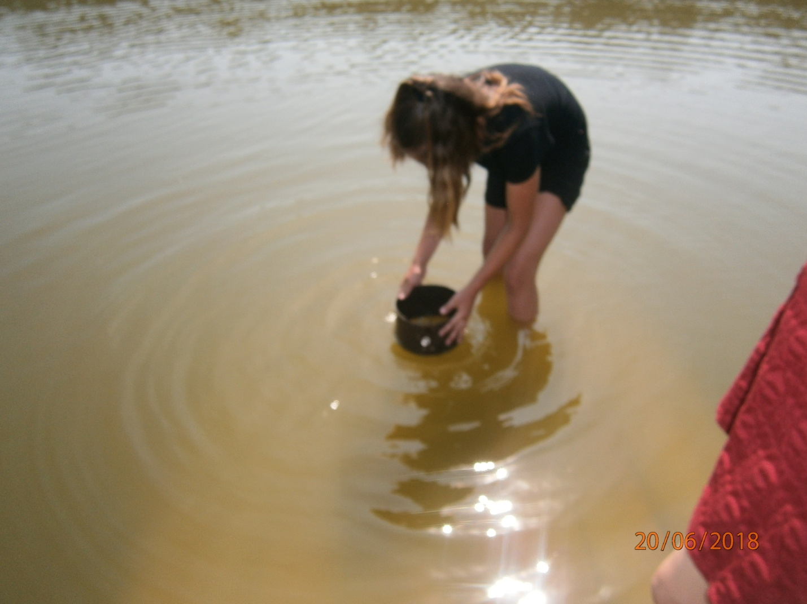
Результати досліджень Дослід 2
Тема: Біоіндикація якості води місцевих озер за методом індикаторних таксонів
Мета:Дослідити сапробність місцевих озер Бурзяки та Криваве за видовим складом організмів бентосу, визначити стан якості води в них.
.
Види тварин | Озеро Бурзяки | Озеро Криваве
Всього | 7 | 9
Чистої води | 5 – одноденки, бокоплав, перлівниця, водяний клоп, раки | -
Задовільно чистої | 2- личинка волохокрильця, водяний ослик | 2 - личинка волохокрильця, водяний ослик
Забрудненої води | - | 5 – Мошки, пявки, шарівка, затворка, мотиль
Висновок | Олігосапробна, чиста чи задовільно чиста | L-мезосапробна, забруднена чи слабозабруднена

Slide 8
Результати досліджень Дослід 3
Тема:Дослідження стану води за ряскою малою.
Мета: Визначити якісний стан води за станом щитків ряски малої (метод фіто індикації).
Стан води | Теоре-тично | Отримані дані |  | Висно-вок
 |  | О. Бурзяки | О. Криваве
Дуже чиста | 1-20%
чиста | 21-30% | 26,2% |  | Задовільно чиста
Помірно забруднена | 31-40% |  | 34,3% | Слабо забруднена
забруднена | 41-50%
Брудна | Більше 50%

Slide 9
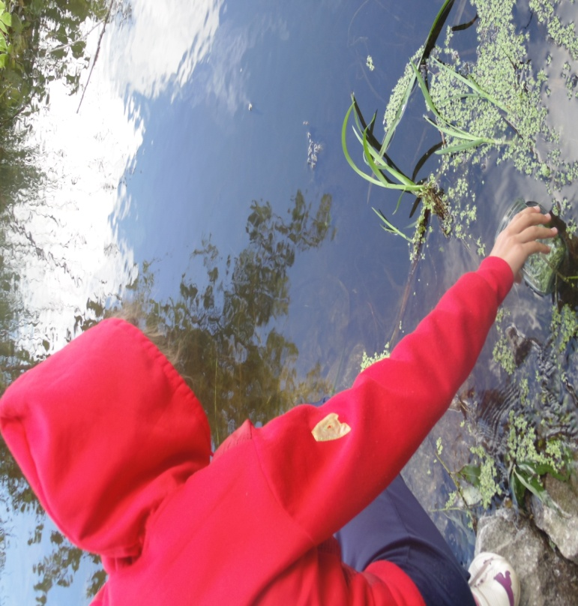
Результати досліджень Дослід 3
Тема: Тестування якості води за темпами вегетативного розмноження ряски.
Мета: Провести спостереження за швидкістю вегетативного розмноження ряски в посудинах об’ємом 1л при тих же температурних умовах, що й у природі, зробити висновок про якісний стан води в місцевих озерах.
Дата | №1 о. Бурзяки | №2 О. Криваве | №3 Контроль
3.06 | 10 | 10 | 10 поч.досліду
10.06 | 13 | 12 | 15
17.06 | 18 | 14 | 19
24.06 | 26 | 19 | 24
1.07 | 33 | 27 | 35
8.07 | 39 | 32 | 42

Slide 10
Результати досліджень Дослід 4
Тема:Визначення сапробності води за видовим складом макрофітів біоценозу озер.
Мета: Дослідити видовий склад макроводоростей озер Бурзяки та Криваве та визначити якість води за ними.
Група якості води | О.Бурзяки | О.Криваве
А | Всього 10 “А” - 5 жабурник, рдест альпійський, харові водорості, Водопериця червоноквіткова, водяний горіх | Всього 14 А - 1 Рдест альпійський
В | “В” – 5 Рдест пронизанолистий, Рдест плаваючий, Ряска мала, Ряска триборозенчаста, Водяний жовтець, водяний горіх | В - 5 Рдести –гребінчастий, кучерявий, пронизанолистий, гостролистий, плавучий
С |  | С – 6 Кушир занурений, водяна сосонка, пухирник, елодея, водопериця, нитчасті водорості.
Формула | S=5А+2В+С S=35 | S = 21
Стан води | Олігосапробна, чиста | L – мезасапробна, забруднена

Slide 11
Результати досліджень Дослід 5
Тема: Комплексна оцінка екологічного стану водойми згідно досліджень зообентосу ( за методом індикаторних таксонів і індексом Мейєра) та фітопланктону за макропланктоном і ряскою малою – ( методика Алєксєєва С.В.)
Мета: порівняти дані, отримані при дослідженні екологічного стану озер за різними методиками фіто – і зооіндикації та тестуванням
Вид Індикації | метод | О. Бурзяки | Якість води | О.Криваве | Якість води
Зооін-дикація | за індек -сом інди -каторних таксонів |  | Чиста або задовільно чиста |  | Забруднена або слабозабруднена
 | за індексом Мейєра | 23 | І клас олігосапробна чиста | 14 | ІІІ клас бета сапробна забруднена
Фітоіндикація | За ряскою малою | 26,2% | чиста | 34,3% | Забруднена
 | За макрофітопланктоном | 33 | олігосапробна чиста | 37 | L мега сапробна слабо забруднен
Тестування | Контроль 42 | 39 | чиста | 32 | Слабо забруднена

Slide 12
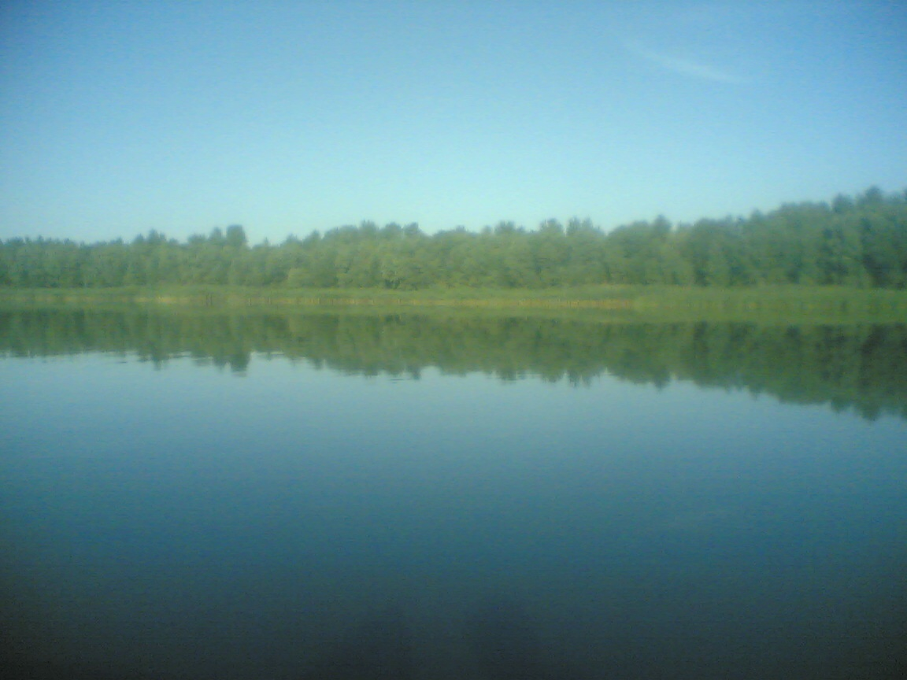
Рекомендації
Всім небайдужим до екології водойм жителям України потрібно дотримуватись вимог Водного законодавства.
2. До антропогенної евтрофікації водойм призводить неконтрольо-ване застосування мінеральних добрив та хімічних речовин захисту рослин, потрапляння до водойм недостатньо очищених стічних вод,
1.Потрібно дотримуватись охоронної берегової зони водойм при оранці городів селянами чи полів сільгоспорганізаціями.
Необхідними та важливими є:
якісне очищення стічних вод, провадження екологічно дружнього сільського господарства,
створення водоохоронних зон вздовж берегів водойм,
фітомеліорація (культивування рослин у прибережних зонах для затримання різноманітних речовин, які забруднюють воду,
3. Потрібно дотримуватись правил миття забруднених машин на берегах водойм та правил викидання побутового сміття. Потоки бруду потрапляють в підземні води, а потім і в водойми.

